Slide 1

AMOS
를 이용한
tructural Equation Model
(SEM)
구조방정식모형
매개효과
조절효과
Sobel test
bootstrapping
Notes:
안녕하세요, 이기훈입니다.
이영상에서는 확인적 요인분석에 대하여 설명하겠습니다
확인적 요인분석은 우리가 주로 구조방정식모형을 검증할 때
요인들과 변수들의 관계를 체크하는 도구입니다.
그래서 여기서 확인적요인분석에 대한 설명과 AMOS에 의한 실습예제를 보여드리고
다음 영상에서 구조방정식 모형을 설명하도록 하겠습니다.

Slide 2
연구모형
잠재변인(Latent variable), 요인(Factor) 간의 관계
A
C
D
B
Notes:
우리가 연구모형을 작성할 때 흔히 이런 형태가 되고있죠,
이때 타원들에 의해 표시된 속성들은 잠재변인 또는 요인이라고 할 수 있습니다.
이러한 요인들 간의 관계를 제시한 것이 연구모형이 될 것입니다.

Slide 3
연구가설
H1: A => C
H2: B => C
H3: C => D
요인 간의 관계
A
H1
C
H3
D
H2
B
Notes:
연구에서 제시하는 가설은 이러한 요인들의 개별적인 관계입니다.
예를 들어 가설1은 A가 C에 영향을 준다
가설 2는 B가 C에 영향을 준다
가설 3은 C가 D에 영향을 준다는 것입니다.
이러한 가설이 맞는지를 데이터를 통해서 실증하고자 할 것입니다.

Slide 4
SEM에 의한 연구모형 검정
Step1: Measurement Model 에 관한 검정
  모든 요인이 포함된 모형을 작성한다(모든 요인들이 상관관계로 연결)
  모형적합도를 구한다
  크론바흐 알파, CR, AVE 값을 구하여 신뢰도, 내적일관성, 집중타당성, 판별타당성을 구한다
Step2: Structural Model 에 관한 검정
  요인들의 인과관계가 포함된 모형을 작성한다
  모형적합도를 구한다
  Regression weights(경로계수)의 유의성을 판정한다.

Slide 5
Step1: Measurement Model 에 관한 검정(확인적 요인분석)
모든 요인과 변수가 포함된 모형을 작성한다
  모든 요인들 간에 상관관계를 가정
  외생요인과 내생요인의 모형으로 나눌 수도 있다
모형적합도(Model Fit Index)를 구한다
  CMIN, p 제시
  CMIN/DF <2 (또는 3), SRMR<0.08, RMSEA<0.07, CFI>0.9, NFI>0.9
측정도구의 신뢰성 타당성을 검증한다
  신뢰성, 내적일관성: 크론바흐 알파>0.6, CR > 0.7
  집중타당성(수렴타당성): CR>0.7, AVE>0.5
  판별타당성: AVE>(상관계수 제곱)
Notes:
여기부터는 확인적 요인분석인 1단계 measurement model 검정 단계를 자세히 설명하겠다.
우선 모든 요인과 변수가 포함된 모형을 작성하고 모든 요인들 간에 상관관계가 있다고 가정한다.
앞서 말한 바와 같이 외생요인 파트와 내생요인 파트를 분리해서 실행할 수 있다.
측도모형이 적합한지를 모형적합지수를 통해 확인한다.
먼저 카이제곱 통계량값과 모형 적합에 관한 유의확률을 표시한다.
그리고 카이제곱값을 자유도로 나눈값, SRMR 등이 조건을 만족하는지 체크하고 조건이 만족할 때 까지 모형을 개선한다
그리고 측도들의 신뢰성, 타당성 등을 체크한다

Slide 6
Step1: Measurement Model 에 관한 검정(확인적 요인분석)
모형의 적합도와 적재값 유의성 체크
모든 요인 간에 연결
e1
V1
A
AMOS 실행
e2
V2
e3
V3
C
D
e4
V4
B
e5
V5
V8
V9
V10
V11
V12
V13
e6
V6
e13
e8
e9
e10
e11
e12
e7
V7

Slide 7
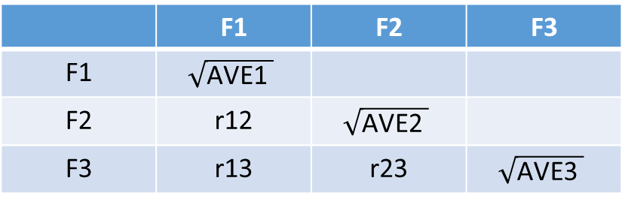



Step1의 완료: Measurement Model의 검증 요약
모형의 적합성 검증 (Model Fit Index Check)
  CMIN, p 제시
  CMIN/DF <2 (또는 3), SRMR<0.08, RMSEA<0.07, CFI>0.9, NFI>0.9
측정도구의 신뢰성 타당성 검증
  신뢰성, 내적일관성: 크론바흐 알파>0.6, CR > 0.7
  집중타당성(수렴타당성): CR>0.7, AVE>0.5
  판별타당성: AVE>(상관계수 제곱)
Note> CR과 AVE를
AMOS에 Plugin을
설치하여 구할 수 있음
 | F1 | F2 | F3
F1 | $$\sqrt{\text{AVE}\text{1} }$$
F2 | r12 | $$\sqrt{\text{AVE}\text{2} }$$
F3 | r13 | r23 | $$\sqrt{\text{AVE}\text{3} }$$
$\sqrt{\text{AVE}\text{1} }$ >r12, >r13
$\sqrt{\text{AVE}\text{2} }$ >r12, >r23
$\sqrt{\text{AVE}\text{3} }$ >r23, >r13
Notes:
1단계 measurement model의 검증을 요약해보겠습니다.
먼저 확인적 요인분석을 통해 모형의 적합도지수를 제시합니다.
그리고 이런 값들이 모형이 적합하다고 할 수 있는 기준을 만족하는지를 체크합니다.
다음에는 측정문항의 신뢰성과 타당성을 검증하는데
이를 위해 크론바흐알파, 개념신뢰도, 평균분산추출을 제시하고 조건을 만족하는지 체크합니다.
다시한번 말씀드리지만 CR과 AVE는 AMOS에서 플러그인을 설치해서 쉽게 구할 수 있습니다.
이런 step1 과정을 통해 잠재변인 즉 요인을 구성하는 변수가 적절하게 설정되었는지 확인합니다.

Slide 8
Step2: Structural Model의 검정
Structural model
V1
A
V2
V3
C
D
V4
B
V5
V8
V9
V10
V11
V12
V13
V6
V7
Notes:
측정모형이 적합하다고 결론이 나면 다음 단계 step2에서는 요인들 간의 인과관계, 즉 구조모형에 대한 검정을 실행합니다.
이것은 다음 영상에서 설명하겠습니다.

Slide 9
Step2: 구조방정식모형 에 관한 검정
Structural Model
외생요인 간
관계 설정
요인간 영향관계 설정
내생 요인에 오차항 설정
e1
V1
AMOS 실행
A
e2
V2
Modification Index를 체크해서
기준이 통과 할 때까지 모형 개선
모형적합지수가 개선되도록 같은 요인내의 변수 오차간에 관계설정
1
e14
e15
e3
V3
C
D
e4
V4
B
1
1
e5
V5
V8
V9
V10
V11
V12
V13
e6
V6
1
e13
e8
e9
e10
e11
e12
e7
V7

Slide 10
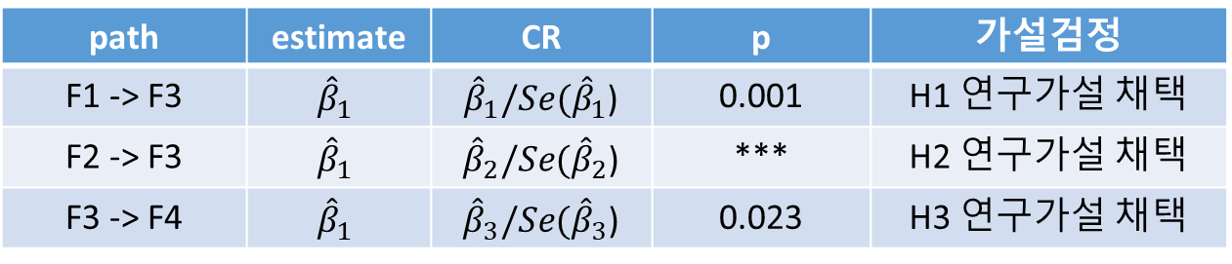
Step2의 완료: 구조방정식모형의 검증 요약
모형의 적합성 (Model Fit Index Check)
  CMIN, p 제시
  CMIN/DF <2 (또는 3), SRMR<0.08, RMSEA<0.07, CFI>0.9, NFI>0.9
  Measurement model의 적합지수보다 덜(?) 나오는게 정상
요인간의 관계성 검증
  경로계수의 유의성 검정 (p < .05)
  예>
path | estimate | CR | p | 가설검정
F1 -> F3 | $${\hat{β}}_{1}$$ | ${\hat{β}}_{1}/Se({\hat{β}}_{1}$) | 0.001 | H1 연구가설 채택
F2 -> F3 | $${\hat{β}}_{1}$$ | ${\hat{β}}_{2}/Se({\hat{β}}_{2}$) | *** | H2 연구가설 채택
F3 -> F4 | $${\hat{β}}_{1}$$ | ${\hat{β}}_{3}/Se({\hat{β}}_{3}$) | 0.023 | H3 연구가설 채택

Slide 11
매개효과
(mediation)
조절효과
(moderation)

Slide 12

매개효과 (mediation)
매개효과
매개변수 M
Mediator variable
a
b
독립변수 X
종속변수 Y
$$c′$$
매개효과의 예
태도
부분매개
광고
구매의도
이유?
광고
구매의도
태도
광고
구매의도
완전매개

Slide 13







Baron and Kenny's (1986) 의 매개효과 criterion
독립변수
**
종속변수
1. 독립 -> 종속변수 관계가 통계적으로 유의
$$c$$
총효과
2. 독립 -> 매개변수관계가 통계적으로 유의
3. 매개 -> 종속변수관계가 통계적으로 유의
매개변수
매개변수
**
**
$$b$$
독립변수
$$a$$
독립변수
종속변수
$c$’
매개변수
4. 직접효과 < 총효과
**
**
$$a$$
$$b$$
간접효과=ab
총효과=직접효과+간접효과
독립변수
*
종속변수
$c$’
직접효과

Slide 14



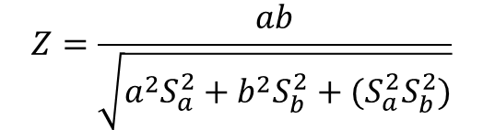





매개효과 검정법
대부분의 경우는
Sobel의 매개효과 검정(1982)
$$c=c^{′}+ab$$
매개변수
M
1. 총효과와 직접효과의 차이(간접효과)를 계산
**
**
$$a$$
$$b$$
독립변수
X
**
종속변수
Y
독립변수
X
*
종속변수
Y
$$c$$
총효과
$c$’
직접효과
2. 표준편차로 표준화하고 표준정규분포에 의한 검정 실시
$$Z=\frac{ab}{\sqrt{a^{2}S_{a}^{2}+b^{2}S_{b}^{2}+(S_{a}^{2}S_{b}^{2})}}$$
$$Y=상수+cX$$
SPSS로 회귀분석하여 계수의 표준편차 구함
AMOS에서는 계수 estimate의 표준편차 이용
$$M=상수+aX$$
$$Y=상수+bM+c′X$$
3. Sobel 검정의 문제점
정규근사를 이용하므로 표본수가 작을 때 부정확성
(정규분포변수의 곱은 정규분포가 아님)
표본수가 다른경우 경우에는 총효과-직접효과 ≠a*b

Slide 15
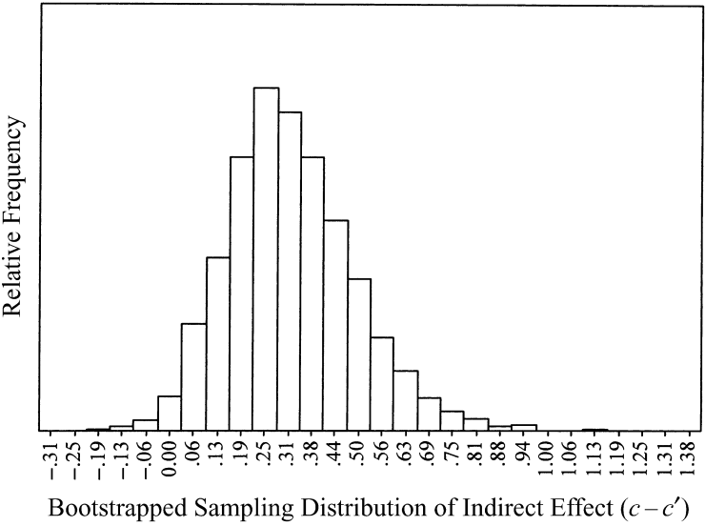



(비모수) 매개효과 검정법
Preacher and Hayes (2004) 의
붓스트랩 매개효과 검정
매개변수
M
1. 간접효과를 붓스트래핑으로 계산
**
**
$$a$$
$$b$$
독립변수
X
*
종속변수
Y
$$c′$$
직접효과
2. 표본에서 표본추출(예. 5000번)을
통해 간접효과의 분포를 추정하고
p-값을 구함
3. Preacher and Hayes (2004) 방법의 장점
Power(검정력의 증가), 비모수적 방법으로 표본수에 무관
SPSS 에 macro http://www.afhayes.com/ 설치시용가능 , SmartPLS에서는 계산값 제공

Slide 16


조절효과
조절효과(moderation)
조절변수 X2
Moderator variable
독립변수 X1
종속변수 Y
조절변수가 명목 or 계량
$Y=상수+b_{1} X_{1}+b_{2} X_{2}$ +$b_{3} X_{1}X_{2}+e$
$b_{3}$의 유의성이 조절효과의 존재를 의미

Slide 17
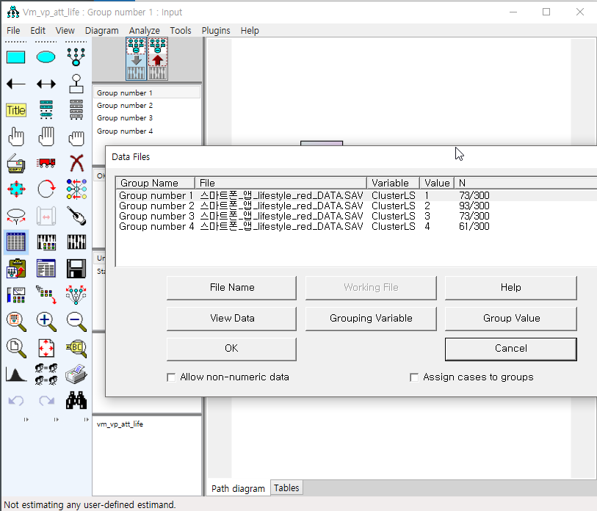
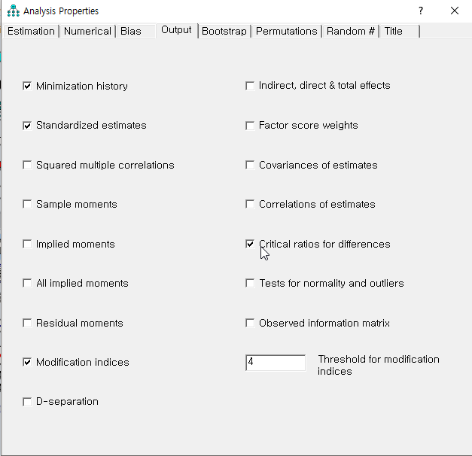
조절효과
조절효과 검정(조절변수==명목)

Slide 18
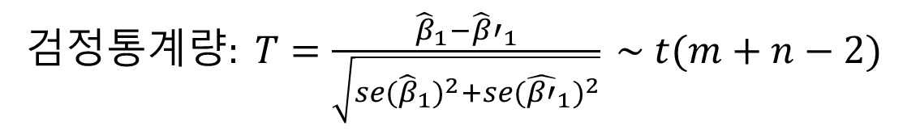
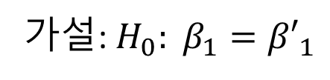
두 회귀선의 비교 Testing the equality of two regression coefficients
독립된 두집단의 회귀계수 비교
$$y_{i}=β_{0}+β_{1}x_{1}+⋯+β_{k}x_{k}+ε ;i=1,⋯,n$$
$$y_{j}={β′}_{0}+{β′}_{1}x_{1}+⋯+{β′}_{k}x_{k}+ε ;j=1,⋯,m$$
가설: $H_{0}: β_{1}={β′}_{1}$
검$정통계량: T=\frac{{\hat{β}}_{1}−{\hat{β}′}_{1}}{\sqrt{{se({\hat{β}}_{1})}^{2}+{se({\hat{β′}}_{1})}^{2}}} \sim t(m+n−2)$
검$정:\left|T\right|≥t( \frac{α}{2};m+n−2$) 이면 귀무가설 기각, 즉 두 회귀계수가 다르다

